Slide 1
GameInstance
UEにはゲーム起動中に常に存在するGameInstanceがあります。
レベルごとに必要なマネージャークラスを制御することができます。
プレイ画面のGame Instance
タイトル画面のGame Instance
GameInstance
・BulletManager
・EnemyManager
・SoundManager
・UIManager
GameInstance
・BulletManager
・EnemyManager
・SoundManager
・UIManager

Slide 2
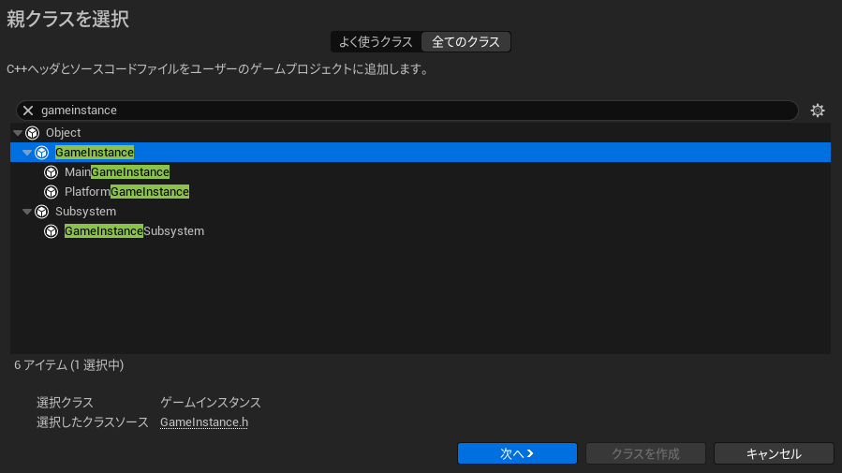
GameInstance
GameInstanceを親に選択してC++クラスを作ります。
※ファイル名は「MainGameInsatance」

Slide 3
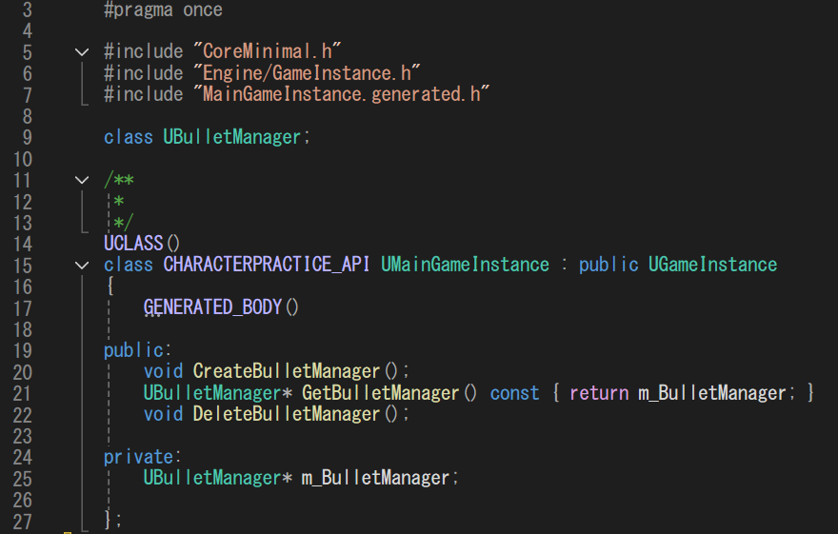
GameInstance
MainGameInstance.hを書きます。

Slide 4
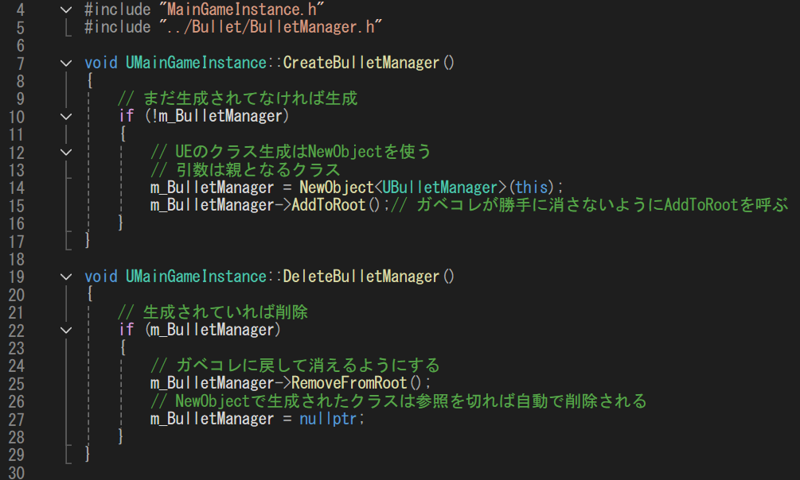
GameInstance
MainGameInstance.cppを書きます。

Slide 5
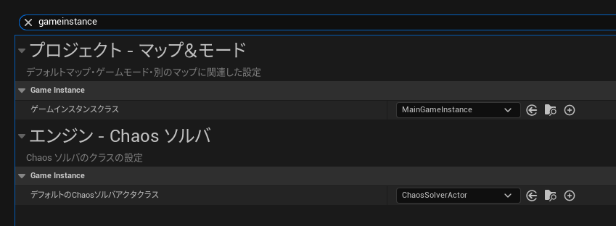
GameInstance
プロジェクト設定から今回作ったMainGameInstanceを設定します。

Slide 6
GameInstance 解説
Uobjectを継承したクラスを生成するにはNewObjectを使います。
これでメモリ管理をUEに委ねられます。

Slide 7
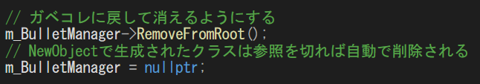
GameInstance 解説
UobjectやAactorなどUEのクラスを継承したオブジェクトは、
全てガベージコレクションの対象となります。
つまり、参照がなくなれば自動的に削除されます。
Unity、C#と同じ感じです。
※注意
UEのクラスを継承していない自作のクラスはdeleteが必要です。
スマートポインタを使うのもありです。（その場合はUE専用のものあり）

Slide 8
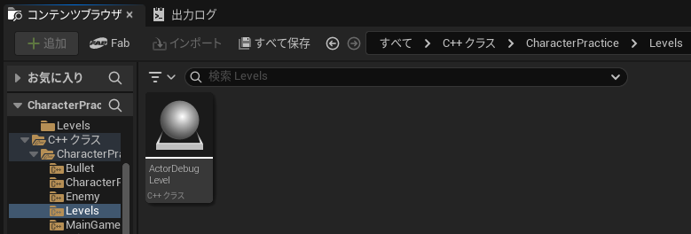
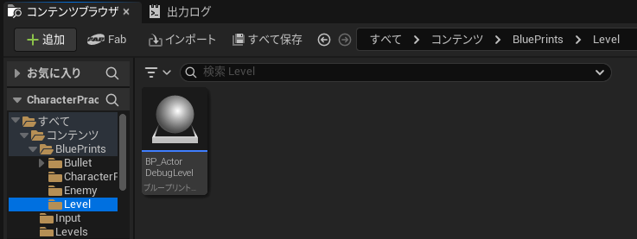
GameInstance
あとはレベルに対するActorを作成し、そこでBulletManagerを生成します。
DebugLevel用のC++クラスを作成して、BPに派生します。

Slide 9
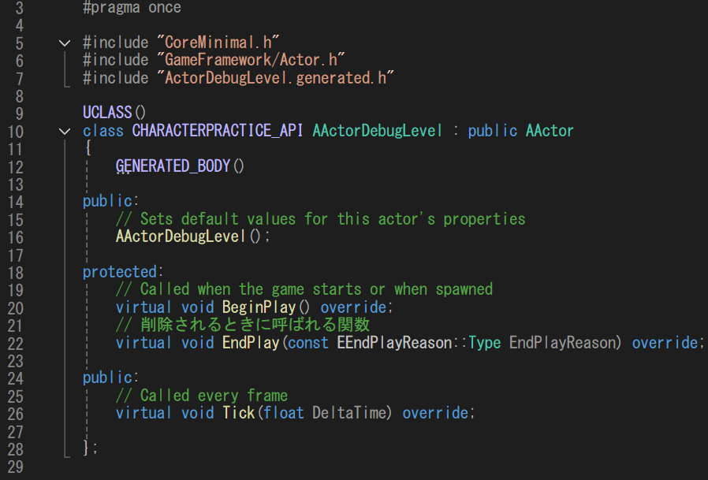
GameInstance
ActorDebugLevel.hを書きます。

Slide 10
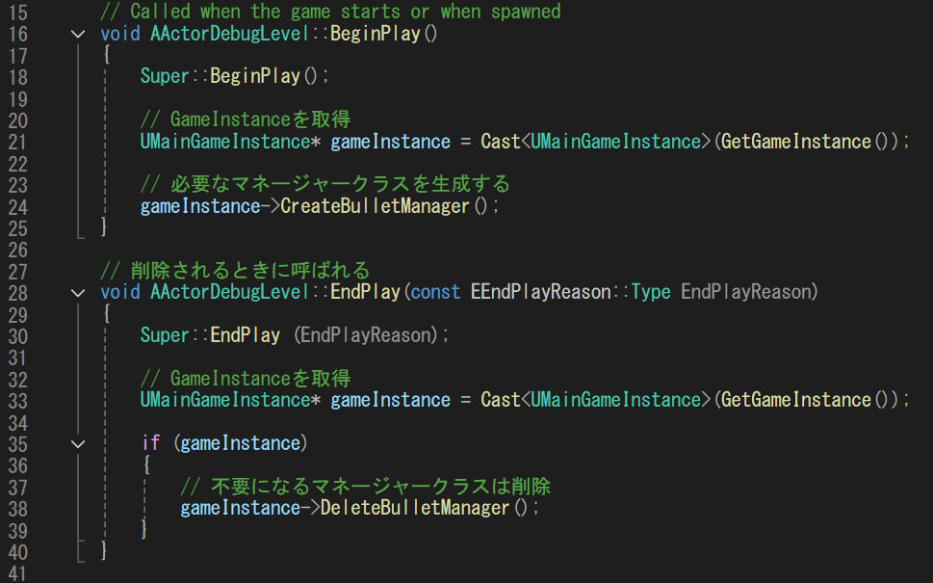
GameInstance
ActorDebugLevel.cppを書きます。

Slide 11
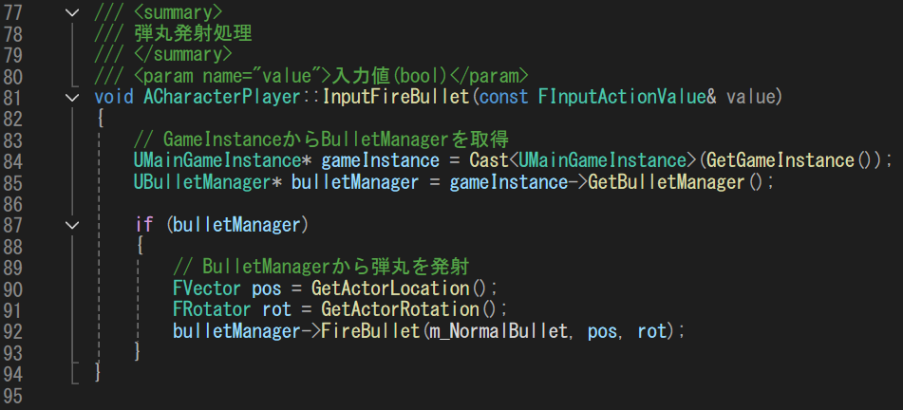
GameInstance
プレイヤーの弾丸発射処理を書き換えます。

Slide 12
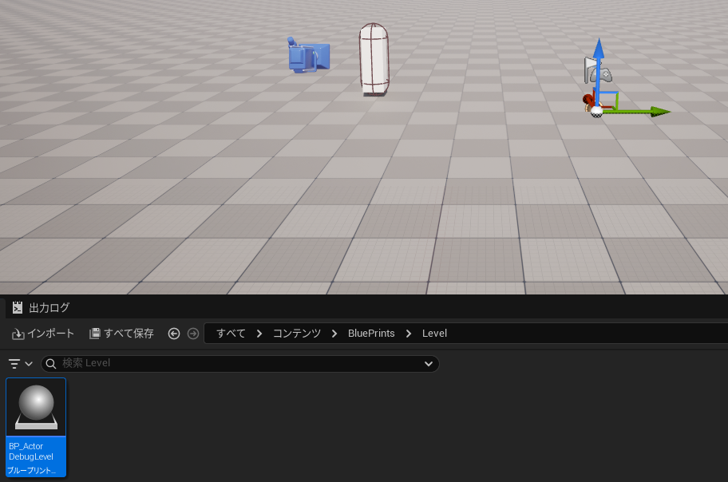
GameInstance
コンパイルしてBP_ActorDebugLevelをレベルに配置しましょう。

Slide 13
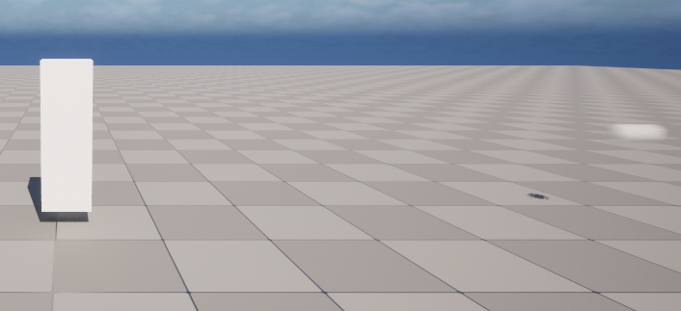
GameInstance
これまで通りに弾丸が使えるか、動作確認しましょう。

Slide 14

GameInstance 解説
GameInstanceはGetGameInstance関数で取得できます。
プロジェクト設定で設定しているGameInstanceを取得できます。
自作した場合はCastしましょう。

Slide 15
GameInstance まとめ
設計をまとめると以下の通りです。
Main Game Instance
ゲーム中に常に存在する。
マネージャークラスすべてを管理する。
ここにゲームで使うマネージャークラスを全部書く。
〇〇 Level
〇〇レベルに必要な
処理をするクラス
レベルに必要なマネージャークラスを生成する。
レベルが終わったら不要なものを削除する。
この設計を覚えていれば、効率よくゲーム制作ができます。
あとは制作を通して慣れていきましょう。

